Slide 1
培训开始前请修改昵称：公司简称+姓名（安兆—***）
培训开始时间：14:30

Slide 2
水利部淮河水利委员会•安徽省水利厅电子交易平台
2022年第三批线上培训
平台运营部 王恒
2022年3月25日

Slide 3
一. 业务系统

Slide 4
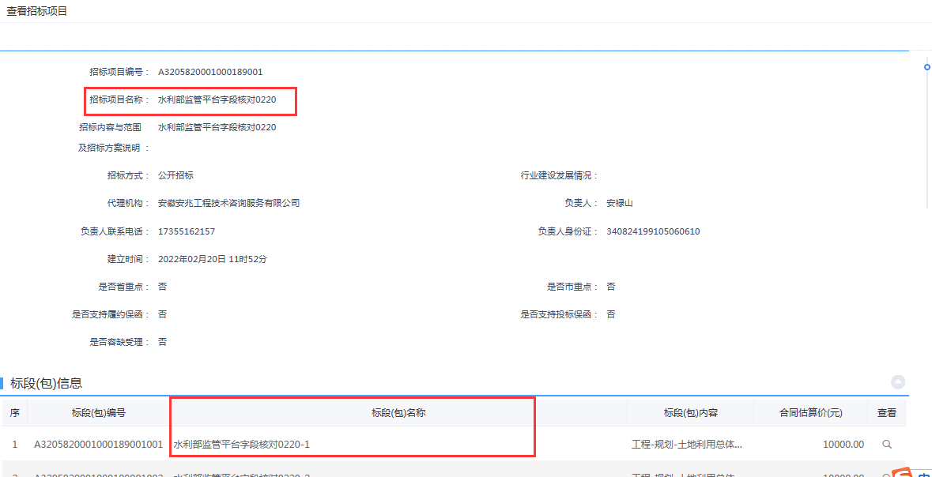
1.标段名称划分的问题

Slide 5
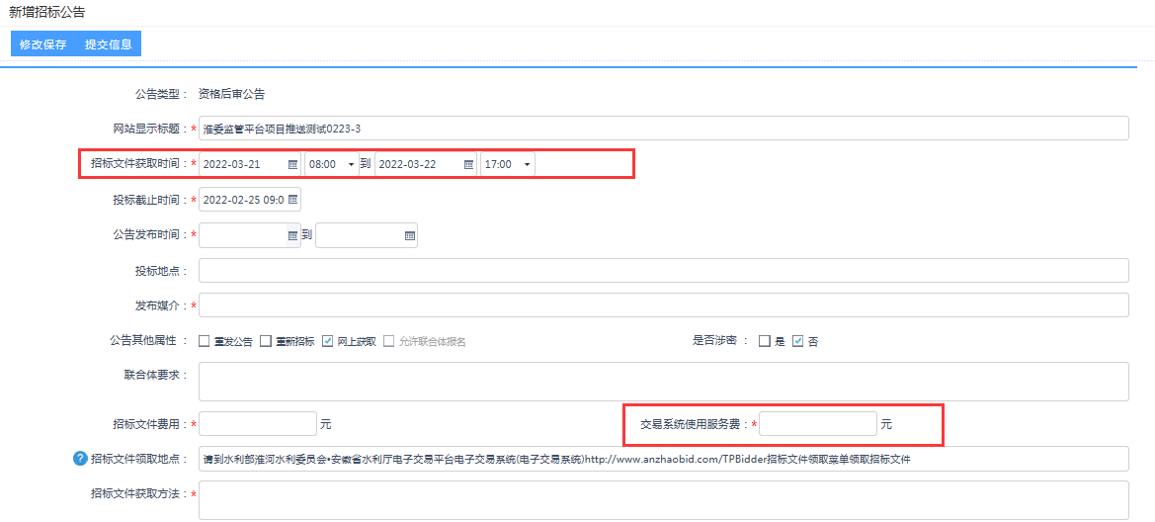
2.进场交易项目招标公告中的获取时间（日到日）

Slide 6
3.多标段项目招标公告

Slide 7
4.招标文件获取中主体库的表述方式
4.招标文件的获取 4.1获取时间：**年**月**日至**年**月**日。 4.2获取方式： （1）潜在投标人须登录水利部淮河水利委员会•安徽省水利厅电子交易平台电子交易系统(电子交易系统)查阅招标文件。首次登录须持有安徽省公共资源交易市场主体库（以下简称“省主体库”）兼容的数字证书且已完善基本信息，详情参见电子服务系统首页（安徽合肥公共资源交易中心市场主体库切换公告）。 （2）招标文件获取过程中有任何疑问，请在工作时间（周一至周五，上午9:00-12:00，下午1:00-5:00，节假日休息）拨打电子交易系统服务电话（非项目咨询）：400-998-0000。

Slide 8


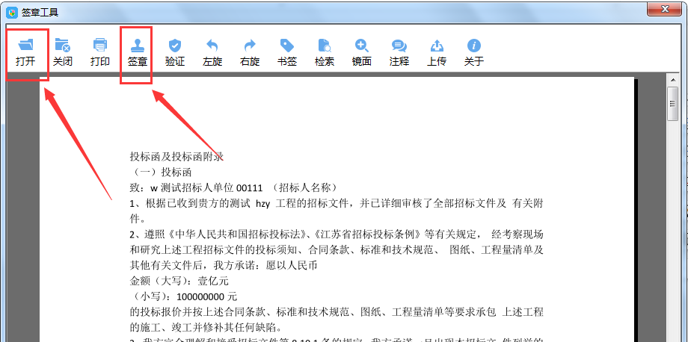
5.招标公告下挂的招标文件的签章问题

Slide 9
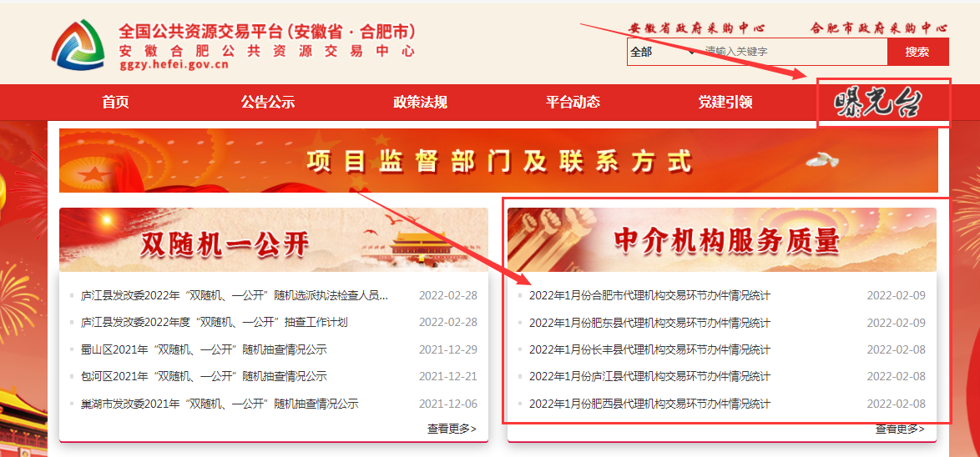
6.系统提交通过率问题

Slide 10
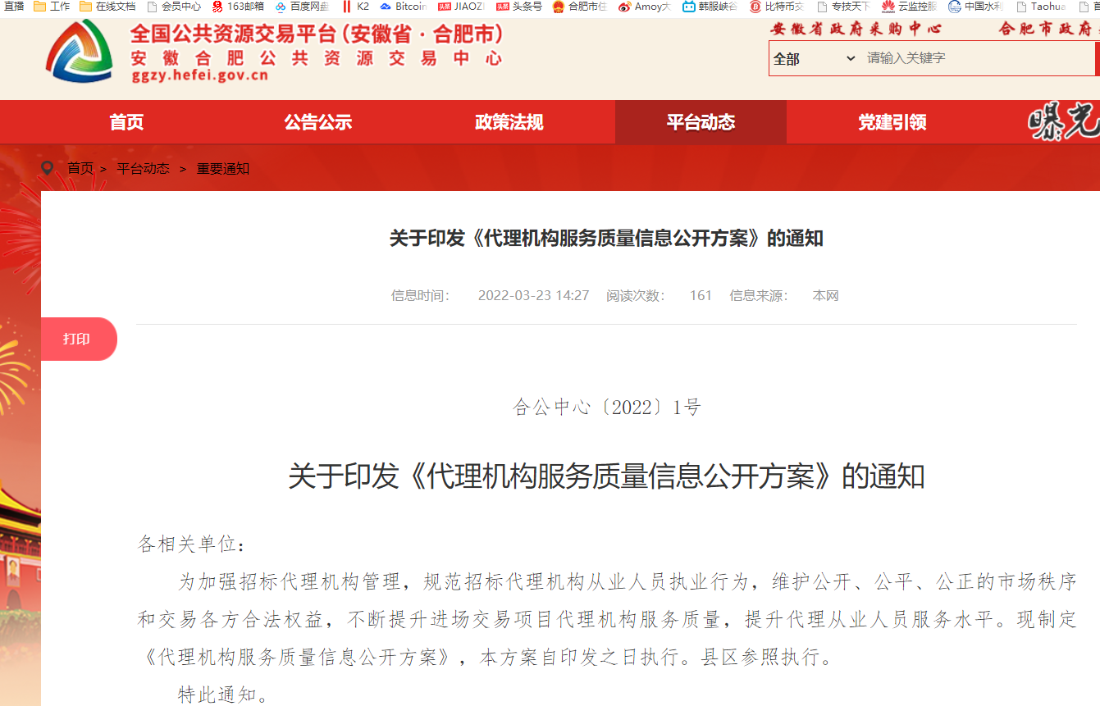
6.系统提交通过率问题

Slide 11
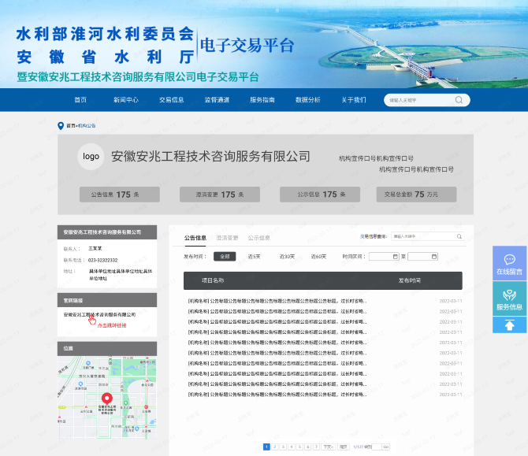
7.专区调整的方案

Slide 12
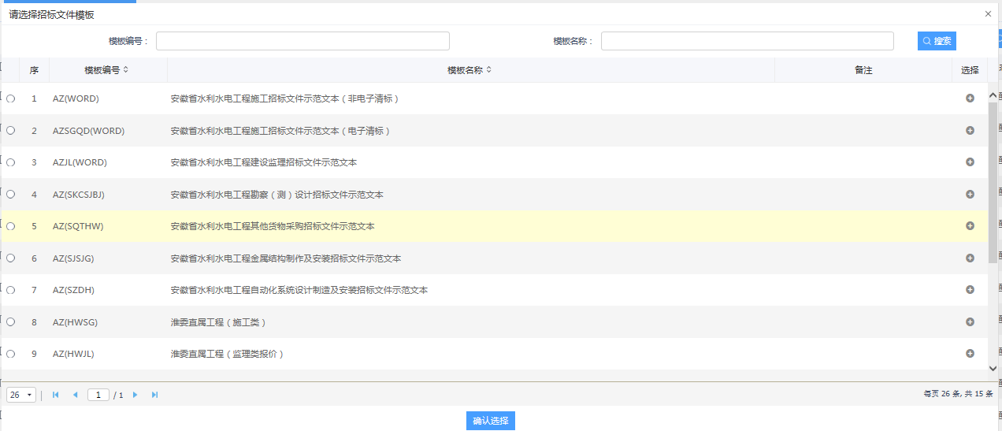
8.模板的选择

Slide 13
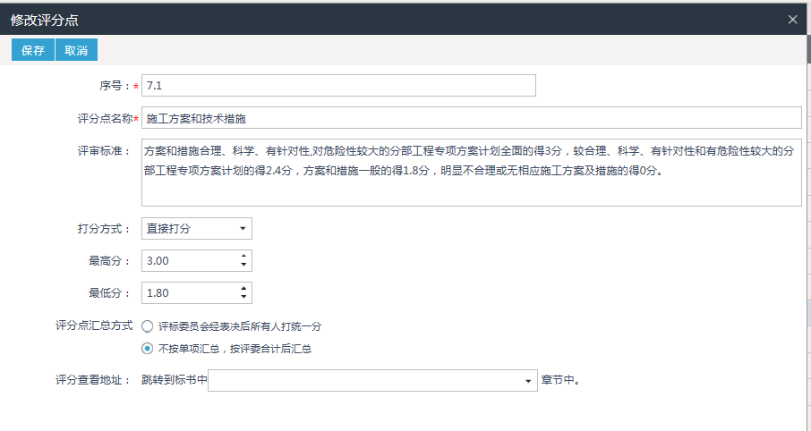
9.综合评估法项目，最低分设置的优势和操作

Slide 14
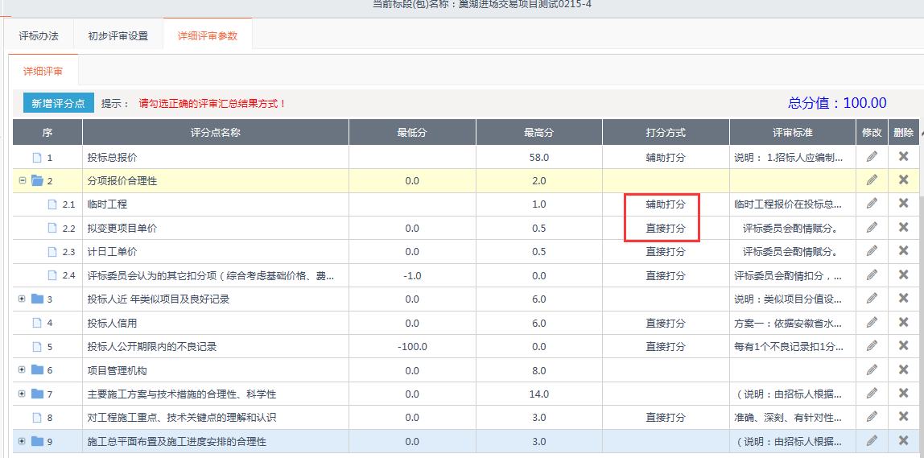
10.直接打分和辅助打分选择的注意事项

Slide 15
10.直接打分和辅助打分选择的注意事项

Slide 16
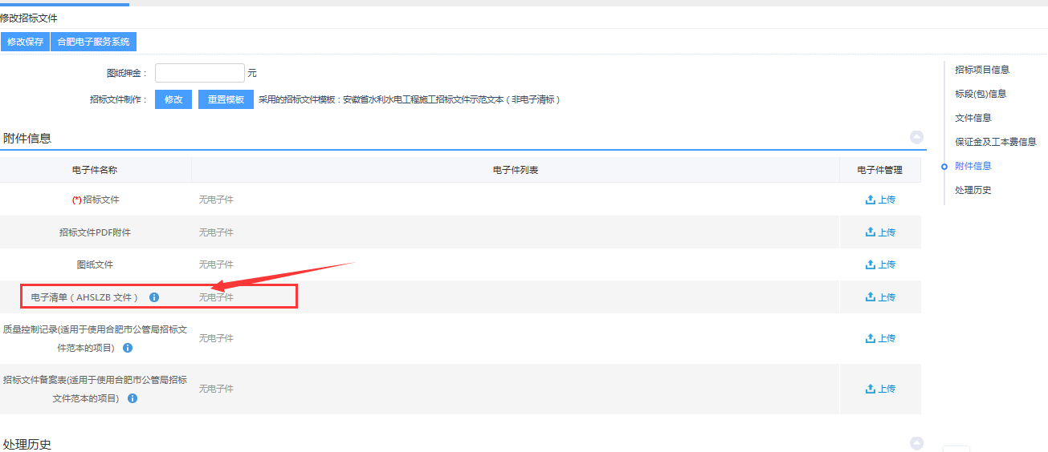
11.电子清标
清标说明详见开评标操作手册第23页

Slide 17
12.CA锁权限的问题
生成招标文件时需插入CA锁进行生成。在开标时需使用同一把CA锁进行招标文件解密。评标时，需使用同一把CA锁进入评标系统进行评标。

Slide 18
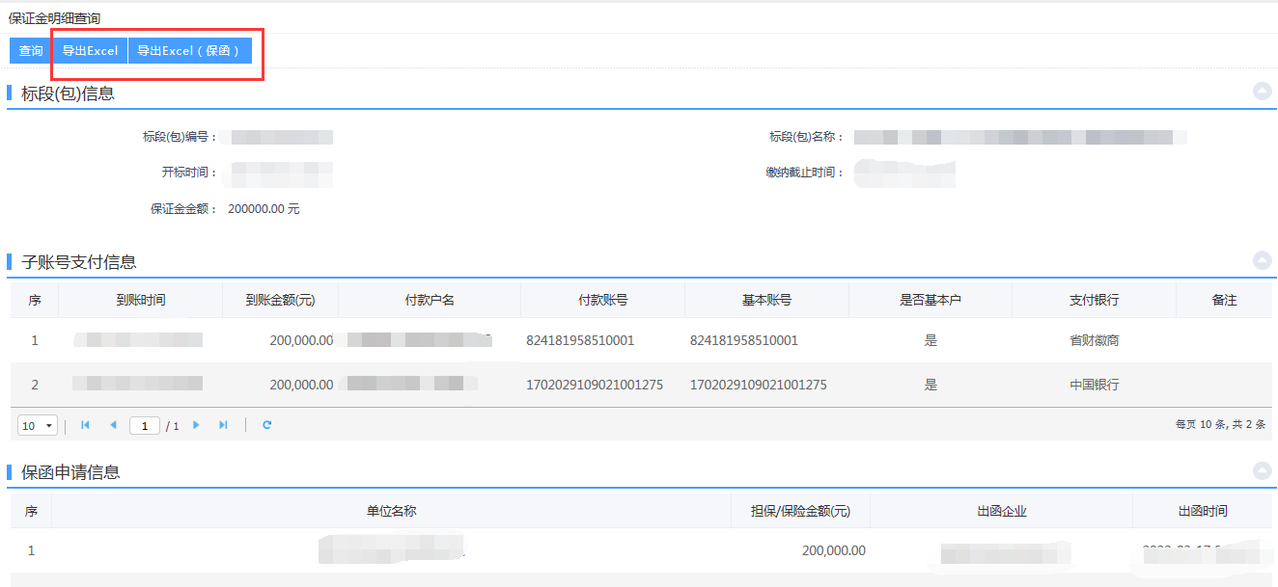
13.电子保函查询

Slide 19
14.项目暂停与项目终止
项目暂停：项目招标公告发布后，投标截止时间前需进行项目暂停的。业务系统中需先发布澄清修改通知，再进行场地取消。
项目终止：主要是开标前终止，外网发澄清宣布项目终止→系统内取消开评标场地→待开标时间到，后退还投标人保证金→招标异常，选择项目终止。

Slide 20
15.晚上十点以后不走系统
进场项目晚上十点以后不走系统，非进场项目无此限制。

Slide 21
二、开评标系统

Slide 22
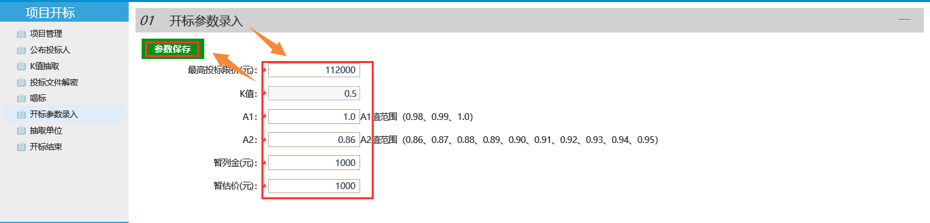
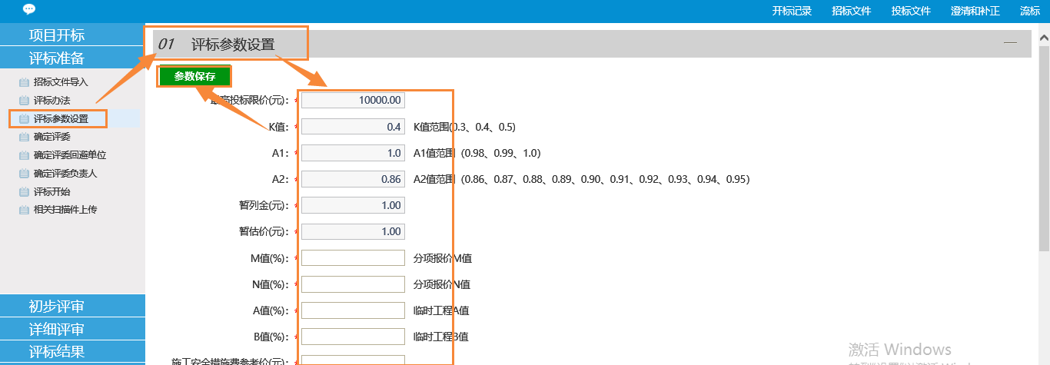
1.评标办法参数未录入完全导致的评标问题

Slide 23
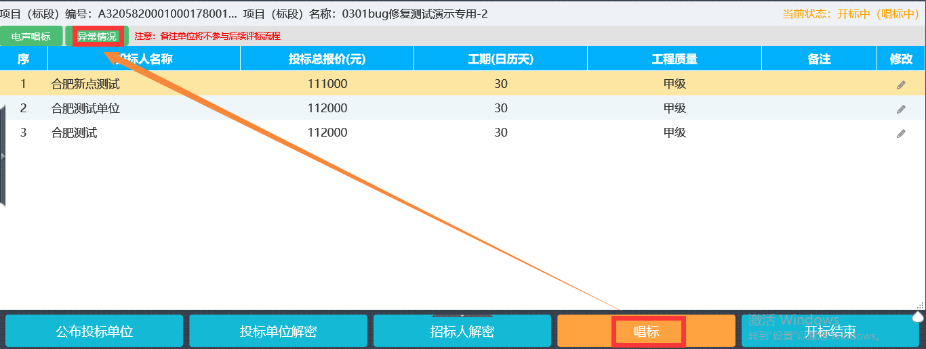
2.开标异常情况如何录入

Slide 24
3.多标段项目未相应确定评委回避和组长导致的评标问题
一个项目多标段，同一批评委进行评标。系统针对每个标段同一个评委生成不同的账号密码。
评标开始前，评委需使用各个标段的账号密码登录评标系统进行评委回避和推选组长操作。
评标结束后，组长需使用各个标段的账号密码登录评标系统点击评标结束。

Slide 25
4、否决投标
否决投标一旦选择后无法重置，请确定后操作。
如投标人初步评审否决投标，请在初步评审中进行否决投标操作，否决后投标人无法进入下一步评审。
在详细评审中否决投标人，投标人仍参加详细评审。

Slide 26
5.电子清标
详见开评标操作手册P22

Slide 27
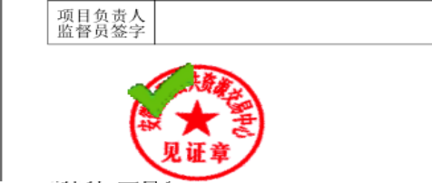
6.见证
见证结束后，在开评标系统中查看评标报告中是否有交易中心见证章及评委的电子签名，如没有请返回见证系统，将见证后的数据推送至开评标系统。
近期交易中心将更新系统，评标室不再打印评标报告，评标报告全部采用线上签章的模式，平台也将对评标报告模板进行更新，后期请关注平台群发布的通知。

Slide 28
7.统一分复核功能应用的优势和注意事项
详见开评标操作手册P39

Slide 29
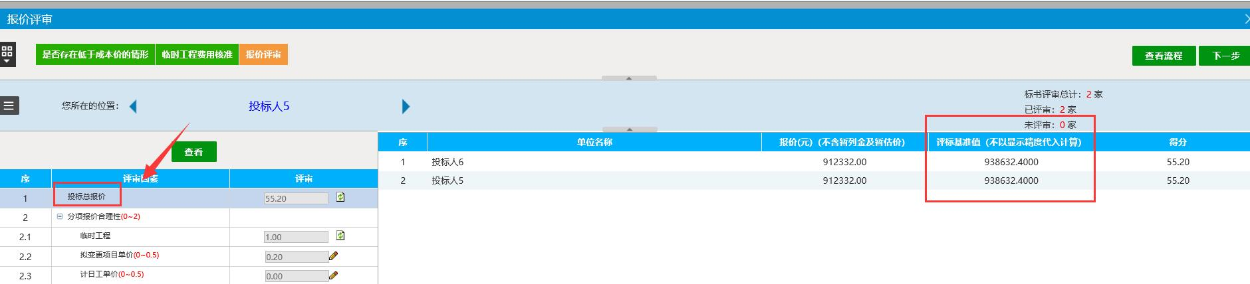
8.评标基准价查看

Slide 30
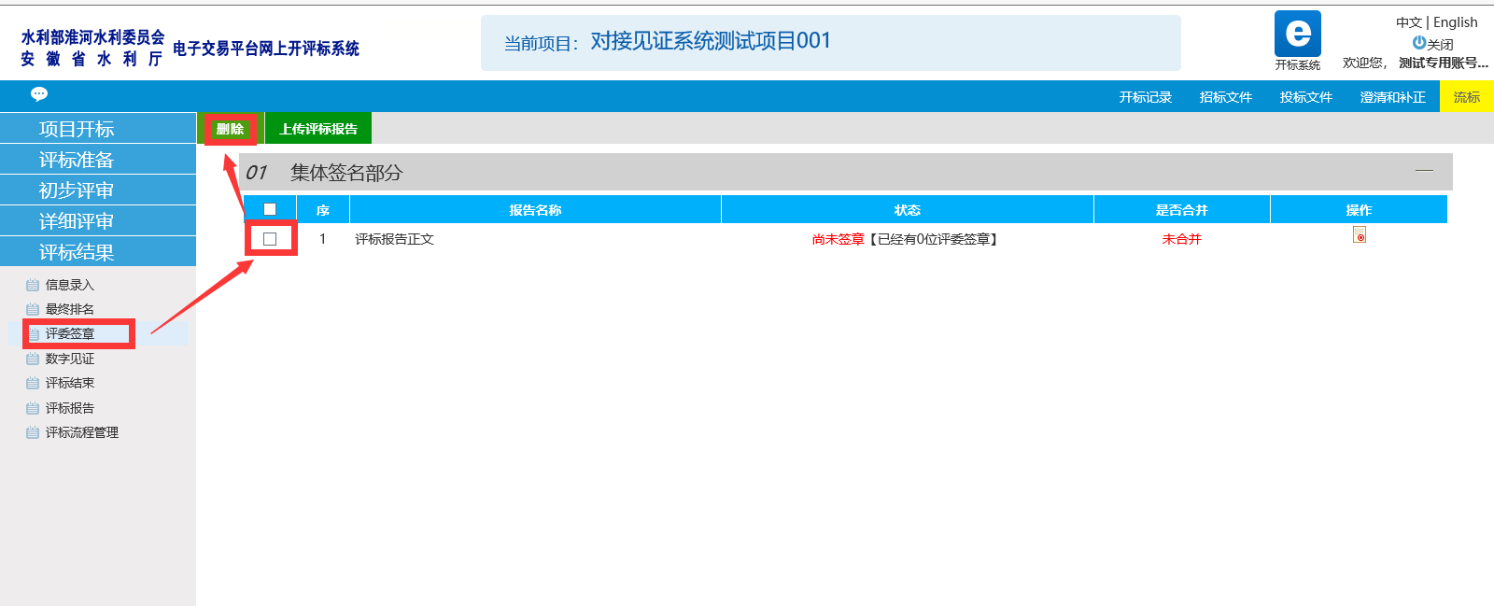
9.如不使用系统自动生成的评标报告，如何操作的问题

Slide 31
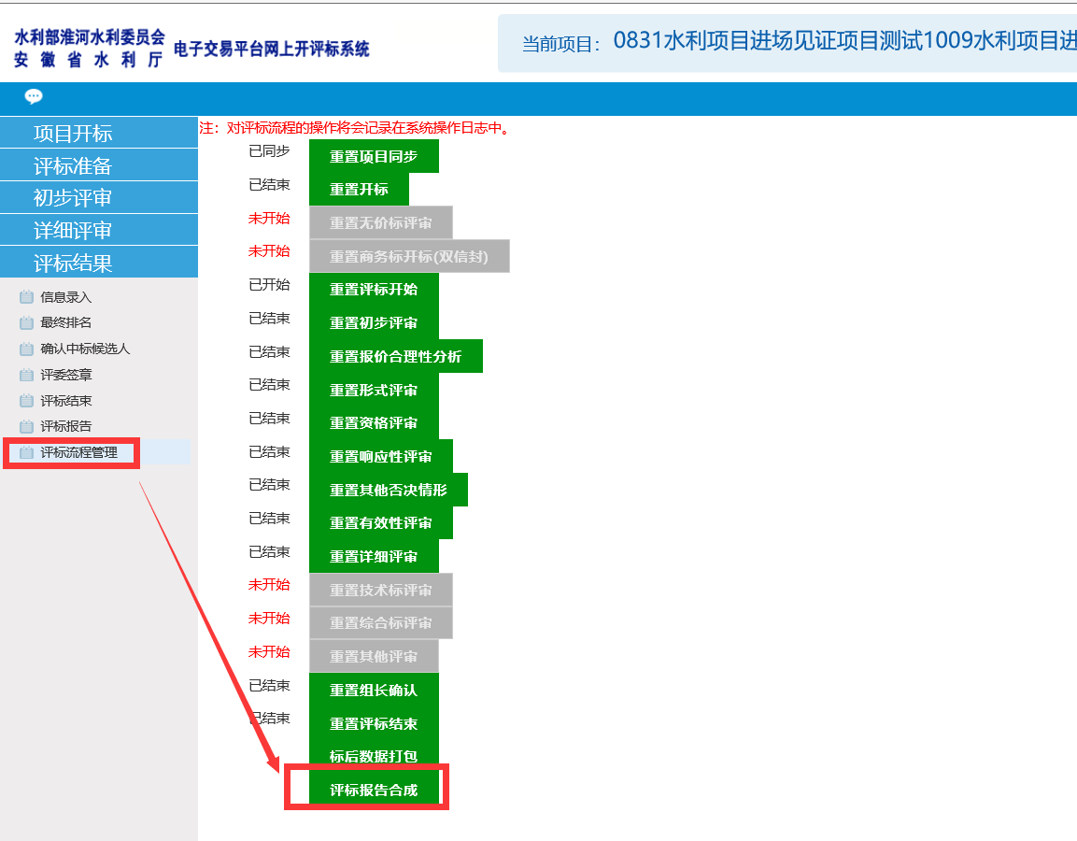
10.评标流程管理的操作流程和注意事项

Slide 32
三、标后事宜操作

Slide 33
1.流标项目，走招标异常的正确流程和注意事项
流标项目，退还投标人保证金后，在业务系统中进行招标异常操作后，可重新预约场地进行重新招标。

Slide 34
2.评委劳务费录入
招标代理评标结束后需及时将专家劳务费录入系统，否则提交中标候选人公示后合肥交易中心将自动退回。
劳务费录入需注意以下事项：
1、回避的专家，专家类型选择“回避”，专家劳务费录入“0”元；
2、采用现金方式发放劳务费的，专家银行卡账号及开户行录入“无”。

Slide 35
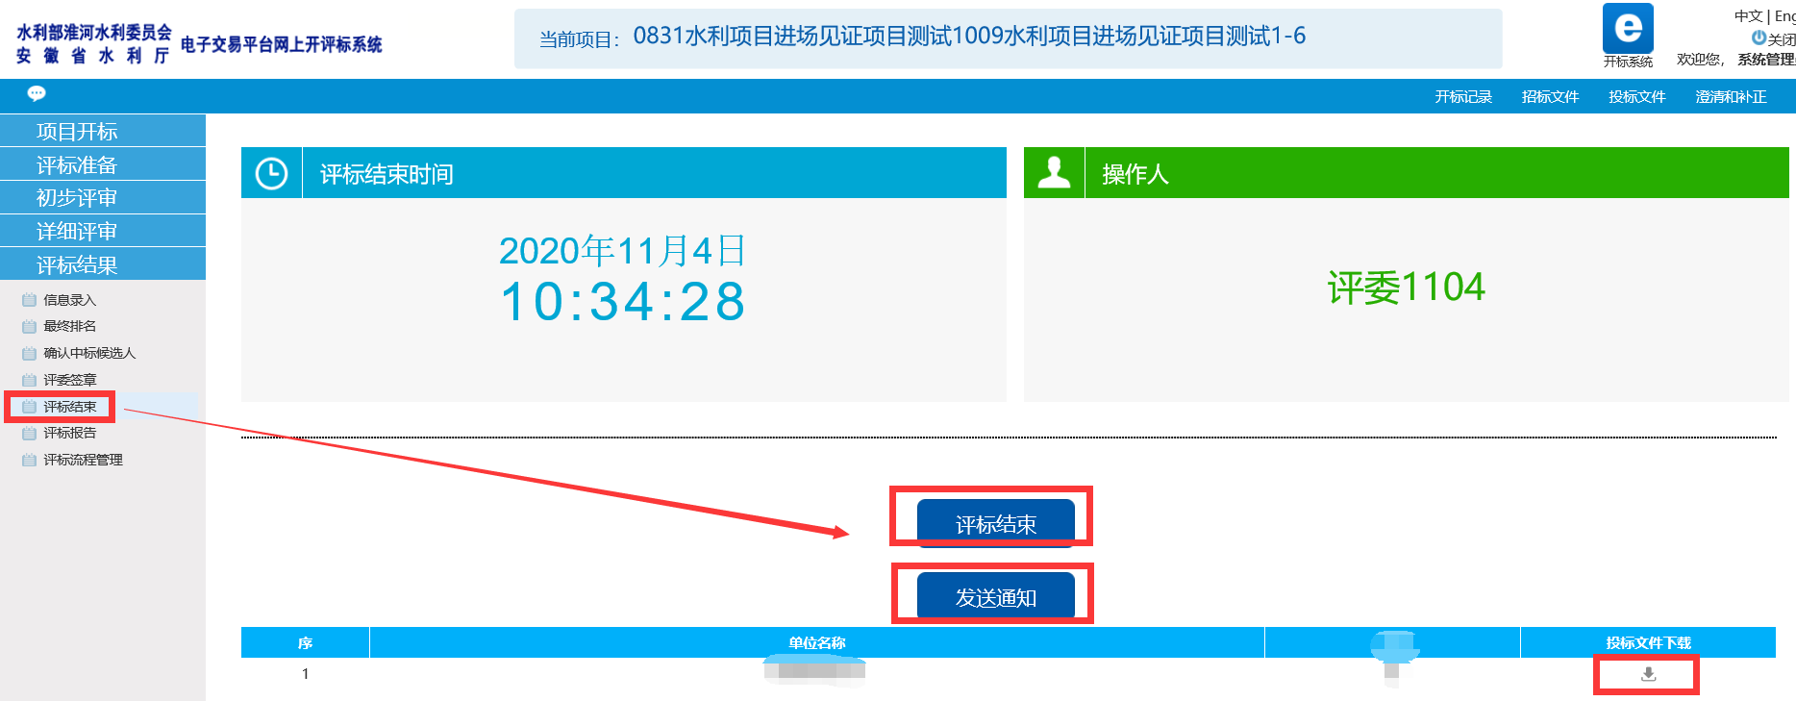
3.投标文件下载的时间限制
投标文件在评标系统“评标结束”或“投标文件下载”两个环节中进行下载，
其中“投标文件下载”环节只能在下午5：00后批量下载投标文件。

Slide 36
4.平台使用意见反馈机制

